Slide 1
المسلمين في الولايات المتحدة الأمريكية المقرر:سلم108(قضايا معاصرة) المقدم:عبدالرحمن عماد الميمان )@PYTHON01100100( المشرف:فلاح العريفي
Notes:
يبدأ المحاضر بالسلام على المحاضرين والبسلمة والصلاة على الرسول الكريم ثم

Slide 2
نبذة عن الولايات المتحدة الأمريكية
Notes:
بسؤال المستمعين عن ماهو التنمر

Slide 3


الولايات المتحدة الأمريكية جُمهُورِيّة دُستُورِيّة اِتِّحادِيّة تضم خمسين ولاية وهي أقوى أقتصاد بالعالم وتتميَّز الوِلايات المُتّحِدَة بِأَنّها وَاحِدَة من أَكثر دُوَلِ العالَم تنوُّعاً من حيث العِرق والثَّقافة، وجَاء ذَلك نَتِيجة الهِجرة الكَبِيرة إِليها من بُلدانٌ مُختلفة وتعتبر الولايات المتحدة من أكثر الدول العلمانية تديناً في العالم الغربي حيث لا يزال الدين يعلب دوراً كبيراً بالحياة العامة لمعظم الأمريكيين رغم عَلمانية مؤسسات الدولة ومدارسها حالياً وانتشار ظاهرة اللادينية والإلحاد في هذا العصر.

Slide 4

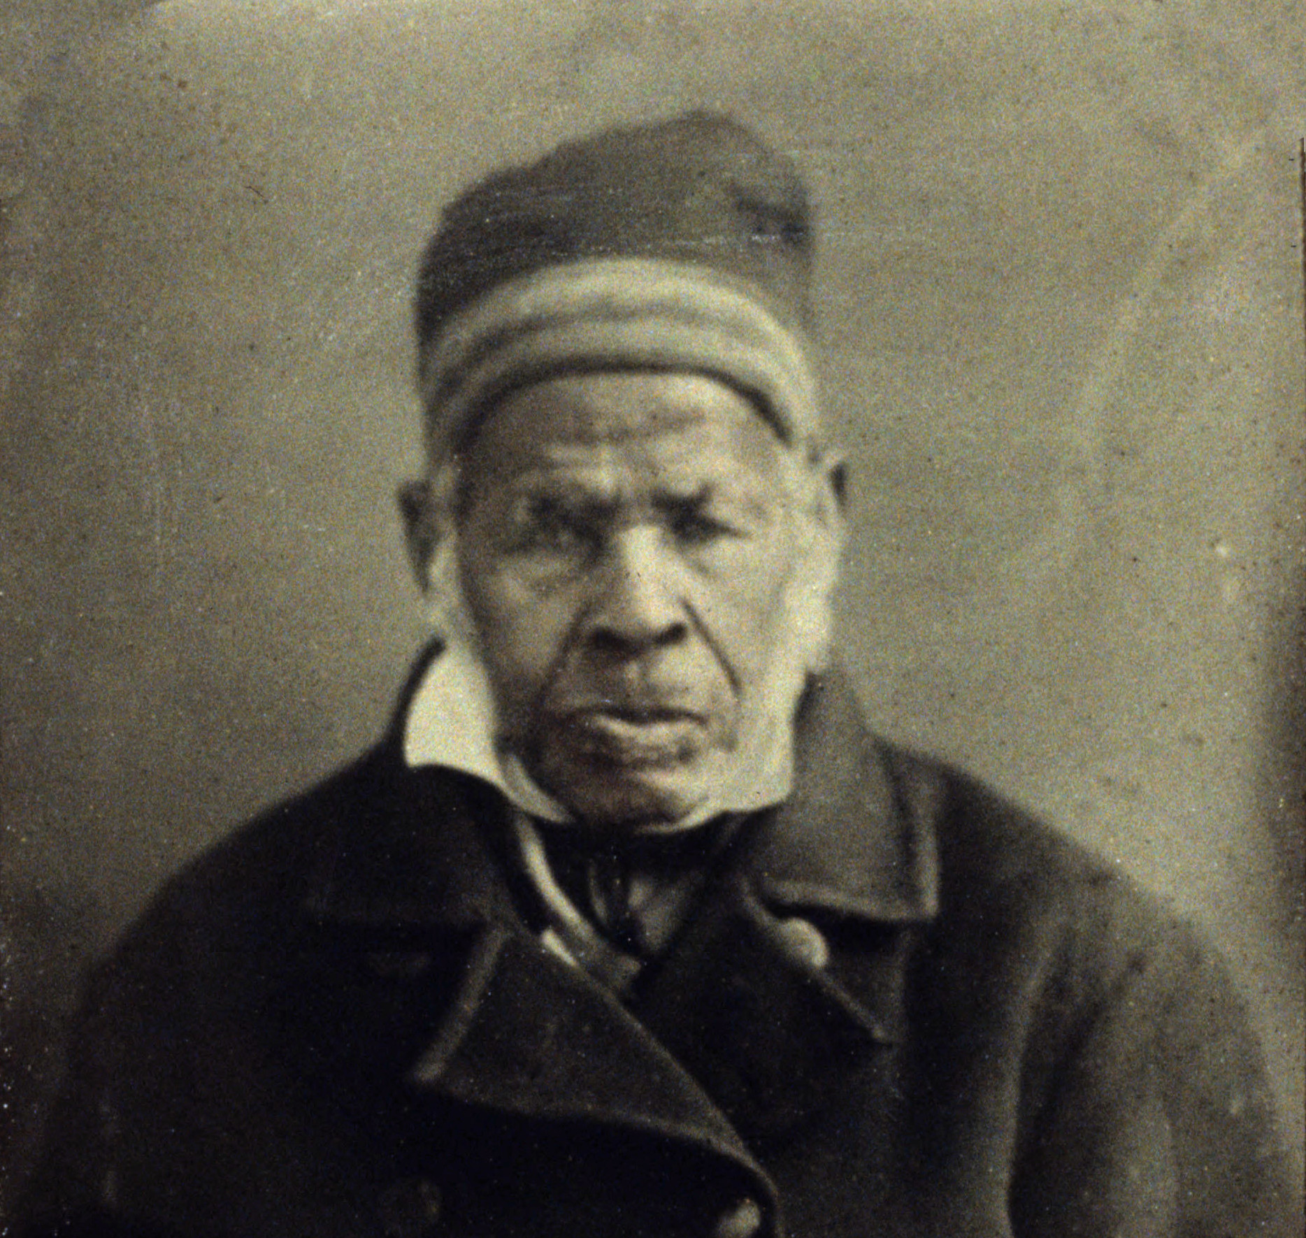
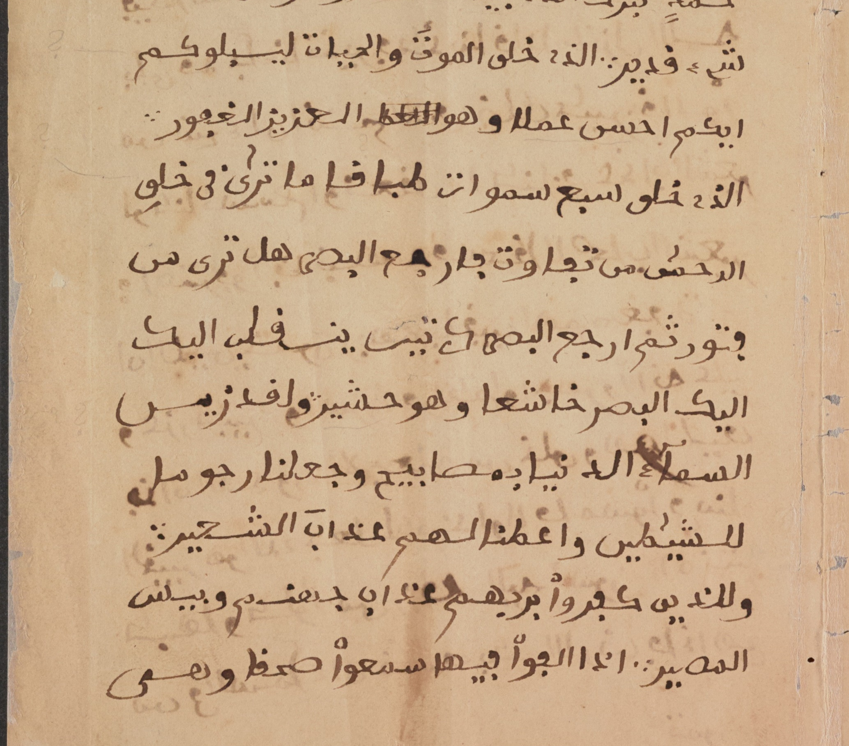
الإسلام في الولايات المتحدة الأمريكية
Notes:
ليس كما يشاع أن الإسلام ظاهرة حديثة بالقارة الامريكية والولايات المتحدة خصوصاً و بل تشير بعض المصادر بأن هناك مكتشفين مسلمين وصلوا للقارة الأمريكية قبل كريستوفر كولومبوس وزاد حضور المسلمين بالقارة والولايات المتحدة مع انتشار ظاهرة الاتجار بالعبيد ابتداءً من أوائل القرن السادس عشر وحتى أوائل التاسع عشر والهجرات القادمة من الدولة العثمانية خصوصا من بلاد الشام و في العصر الحديث زادت الهجرات شتى بقاع العالم الإسلامي. يعتبر الاسلام من أكثر الديانات انتشاراً ولذلك يرجع للهجرات المسلمين وزيادة عدد معتنقيها بالإضافة لمعدل الخصوبة العالٍ لدى المسلمين مقارنة بغيرهم. يقدر عدد المسلمين ب3.45 مليون نسمة بإحصائيات العام 2017

Slide 5
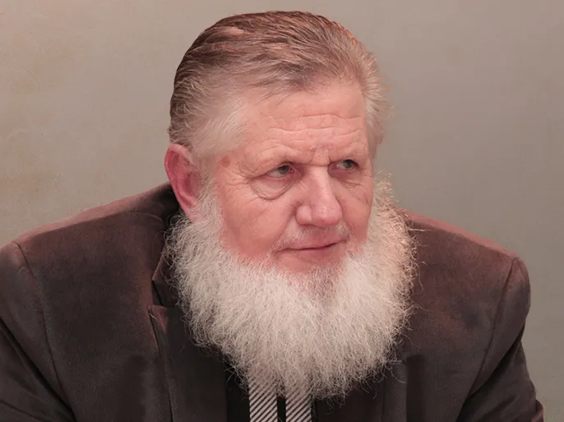
يوسف إستس داعية اعتنق الإسلام بعد أن كان قسيسا بالدين النصراني ويعتبر من أشهر الدعاة بالولايات المتحدة وأسلم الكثير على يديه ومدافعاً عن الاسلام وأهله وكان ينشر الدعوة حتى بالسجون الأمريكية. للشيخ يوسف مؤلفات واشرطة مرئية للتعريف بالإسلام.

Slide 6

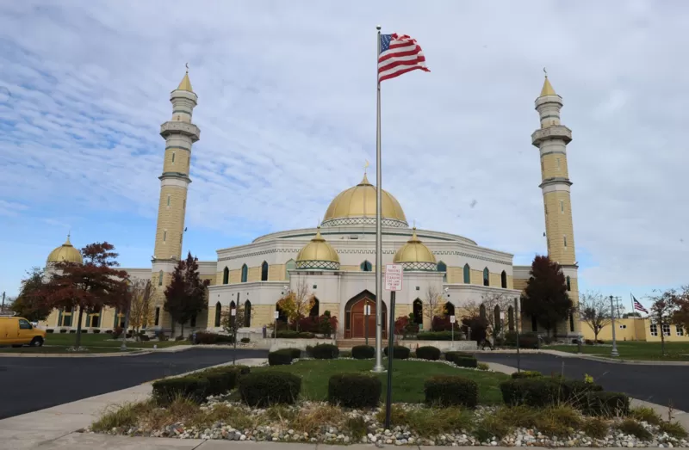
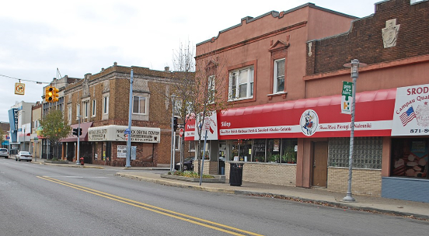
وضع المسلمين في الولايات المتحدة الأمريكية
Notes:
من المصاعب التي تواجه المسلمين في الولايات المتحدة هو مشاعر العداء والكراهية ضدهم وخصوصا بعد 11\09 وصعود اليمين المتطرف مع خطابات الكراهية وازدياد التعصب المسيحي الأبيض والهجمات ضد المساجد والتصوير السلبي ضدهم في بعض وسائل الإعلام. ومن المصاعب التي تواجه المسلمين هو الحفاظ على هويتهم وسط انتشار الأفكار الليبرالية المتطرفة كالشذوذ والنسوية المتطرفة والحركات الجندرية المنحرفة التي تروج للتحول وغيرها من الأمراض عفانا الله وأياكم منها.
مع كل هذه المصاعب التي تواجه المسلمين بالولايات المتحد إلا أن المسلمين اليوم حققوا مكاسب ومنجزات وهم اليوم أكثر المجتمعات مساهمة وتعلماً بينهم وقد حفزتهم المصاعب على تنظيم أنفسهم واستخدام اصواتهم للدفاع عن أنفسهم والعمل على الكسب بالمزيد من حقوقهم خصوصا الدينية منها ووصل المسلمين لمناصب كبيرة من عمدة للمدن لأعضاء بالكونغرس وقد اعترفت بعض المدن بإجازة عيد الفطر وهناك مدن سمحت بالأذان خلال شهر رمضان وغيرها من المكاسب.

Slide 7
أشكركم على حسن استماعكم🥰🙏. هل لديكم أسئلة؟
Notes:
يبدأ المحاضر بالسلام على المحاضرين والبسلمة والصلاة على الرسول الكريم ثم

